Slide 1
BeesinessHive
Endulzamos tu trabajo!!

Slide 2
Equipo de desarrollo:
Emily Montes García.
Valentina González Carmona.
Andrés Osorio Zapata.
David Alejandro Robledo Acevedo.
Jordy Sneider Arias Ramírez.
Fabio Andrés Naranjo Morales.

Slide 3
Planteamiento del Problema

Slide 4
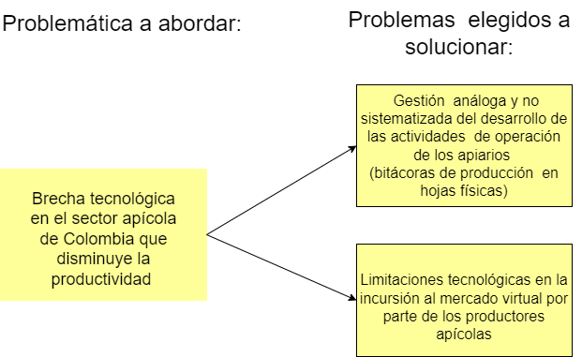

Slide 5
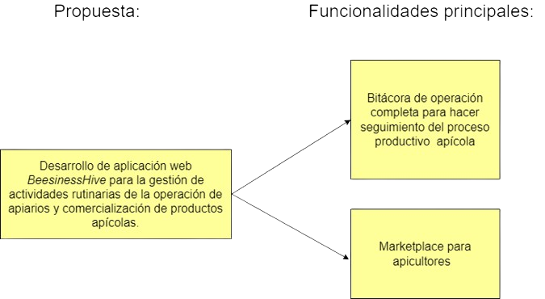

Slide 6
Objetivos

Slide 7
Objetivo general
Desarrollar un software intuitivo y funcional para la optimización del proceso de gestión de actividades operativas y comercialización virtual del sector apícola de Colombia.

Slide 8
Objetivos Específicos
-Establecer los requisitos de Diseño y Funcionalidad de la aplicación web BeesinessHive.
-Implementar el diseño conceptual de la aplicación web BeesinessHive en código intuitivo, funcional y escalable, utilizando tecnologías modernas y buenas prácticas de desarrollo de software.
-Realizar pruebas para asegurar la funcionalidad, seguridad y usabilidad de la aplicación web BeesinessHive en los entornos definidos en el diseño.

Slide 9
Alcances

Slide 10
Alcances por Etapas del Proyecto:
1. Análisis y definición de requisitos
2. Desarrollo de software
Construir una aplicación web intuitiva, funcional
Documentar los requisitos funcionales, no funcionales y los mockups correspondientes.

Slide 11
Alcances por etapas del proyecto:
3. Prueba y validación
4.Implementación y despliegue
Lanzar la aplicación web BeesinessHive*
Realizar pruebas adecuadas para garantizar la usabilidad, seguridad y funcionalidad de la aplicación
* En la documentación se establece los términos propuestos para la fase del despliegue.

Slide 12
Entregables:
-Documento de requisitos funcionales, no funcionales y mockups.
-Código fuente de la aplicación web BeesinessHive.
-Versión final de la aplicación web BeesinessHive testeada y desplegada en la web.

Slide 13
THANKS!

